Slide 1
«ГОСКЛЮЧ»
главный специалист-эксперт
отдела информационной безопасности
УФНС России по Ханты-Мансийскому автономному округу – Югре
Новачук С.Е.

Slide 2
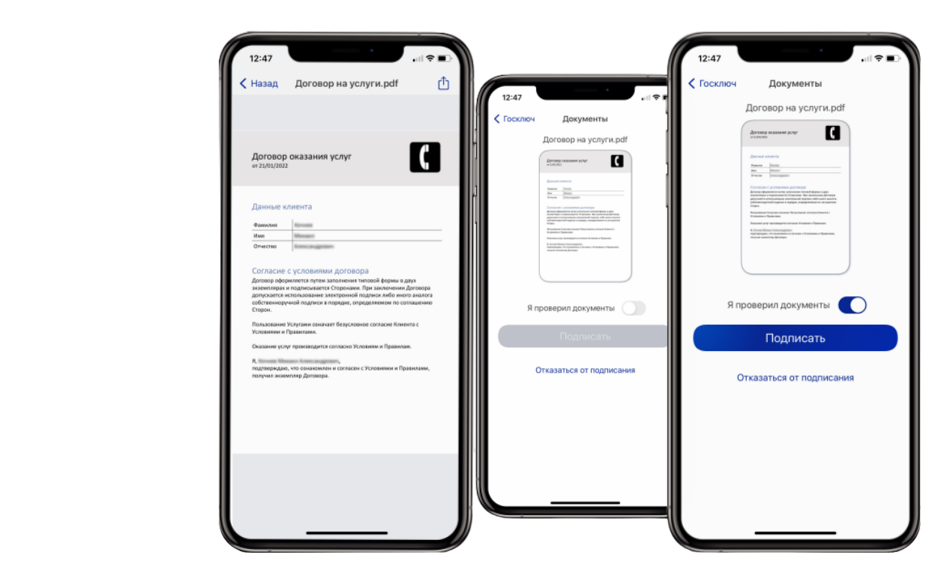
Что такое Госключ?

Slide 3
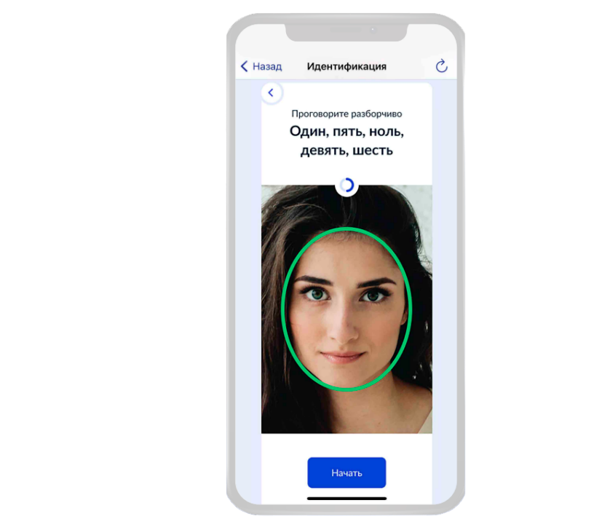
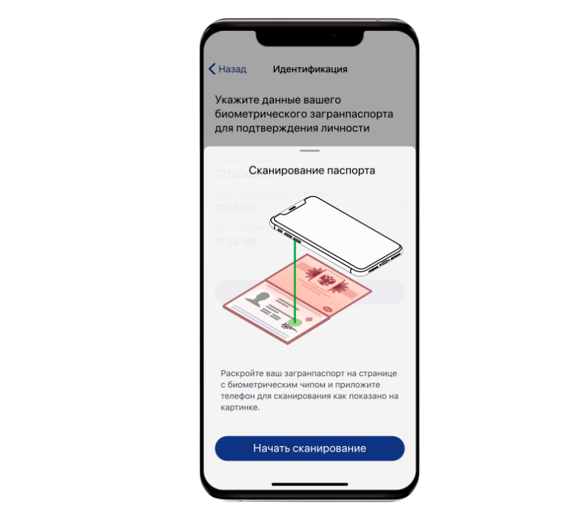
Как получить электронную подпись в Госключе?

Slide 4
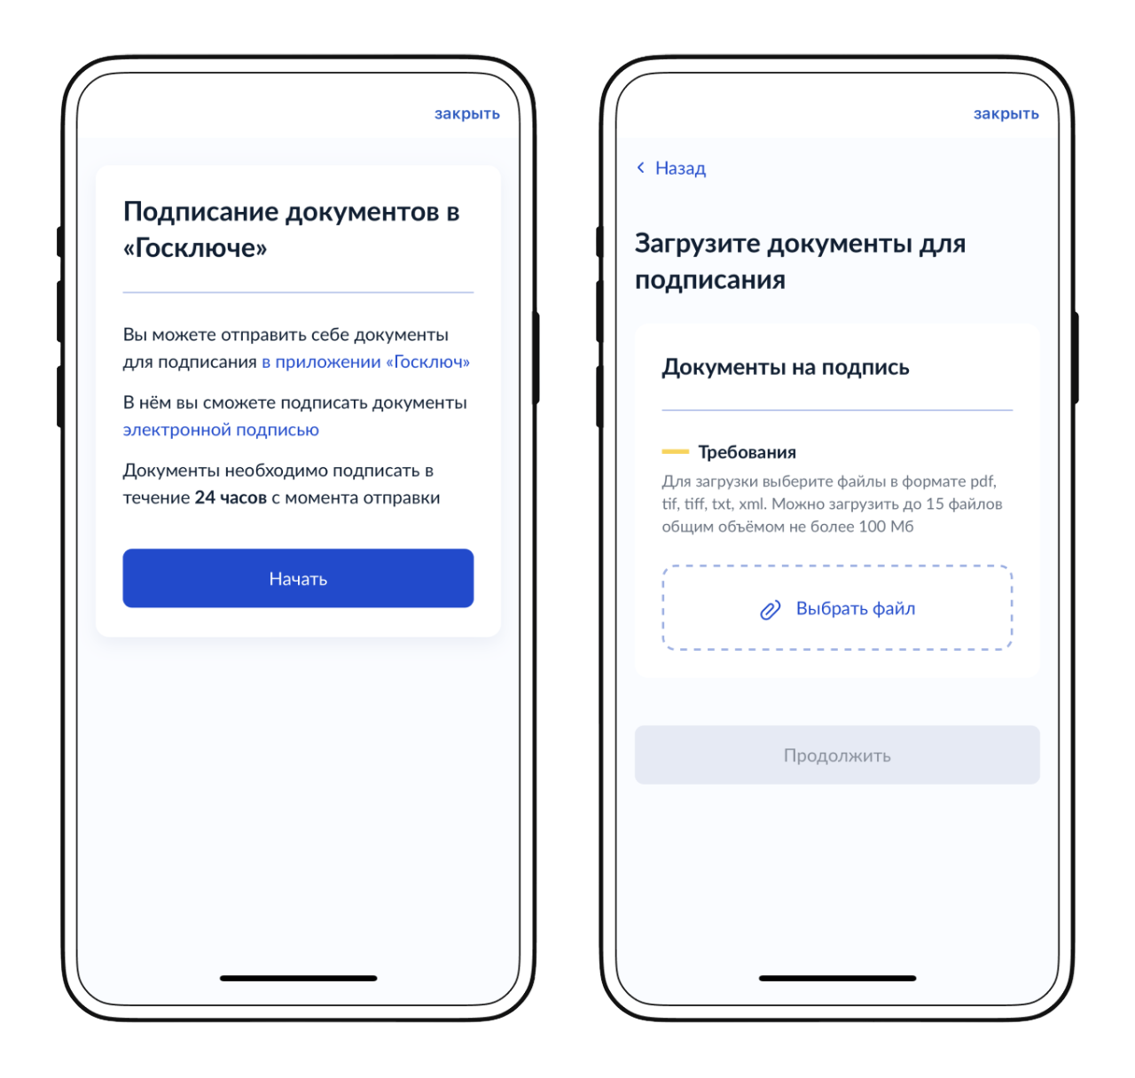
Что можно подписывать с помощью Госключа?

Slide 5
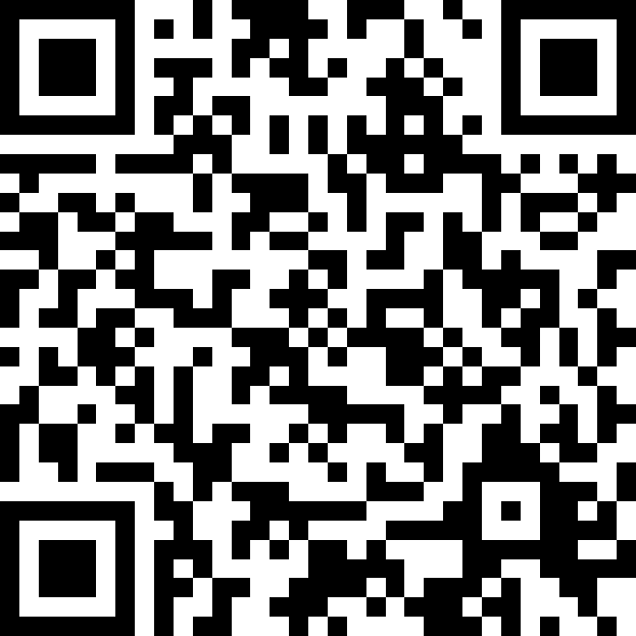
Раздел «ЕНС» сервиса ФНС России «Личный кабинет индивидуального предпринимателя»
Мобильно приложение «Госключ» доступно в
Google Play, App Store, App Gallery и Ru Store.
Более подробная информация по установки и выпуску УКЭП или УНЭП доступна по qr-коду

